Slide 1
Rapportering til ADHD-databasen
PP til klyngemøde

Slide 2
Introduktion
Vores diagnosekodning viser, at ca. halvdelen af alle vores patienter kommer til os med hyperkinetiske forstyrrelser – ca. 700 pt/år.
For at få et bedre overblik over den samlede patientpopulation og kvaliteten i udredning og behandling skal vores patienter med i den landsdækkende kliniske kvalitetsdatabase
Vi skal derfor rapportere til ADHD-databasen

Slide 3
Mere om databasen
ADHD-databasen er etableret i 2011 på baggrund af en omlægning af Databasen for Børne- og ungdomspsykiatri (BupBase).
https://www.rkkp.dk/kvalitetsdatabaser/databaser/adhd-databasen/
Databasen har i omlagt form udgivet rapport siden 2013.
Seneste rapport dækker resultater for 1. april 2021 - 31. marts 2022.

Slide 4
Runde
Status på tilmelding i administrationsmodulet
Har vi haft udfordringer?
Er alle på?

Slide 5
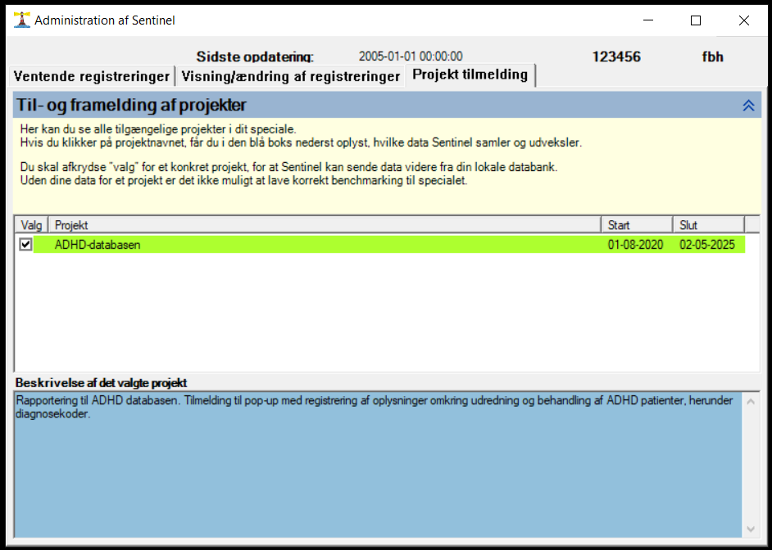
Tilmeldingsbilledet ser sådan ud:

Slide 6
Information om administrationsmodulet
https://vimeo.com/548564479/bea1e507c0

Slide 7
Runde
Status på brug af pop-up for udredning
Har vi haft udfordringer?
Forstår vi det samme ved definitionen af udredningsparametrene?
Har vi ensartede kriterier for vores brug af hhv klinisk miljøobservation og semistruktureret diagnostisk interview?

Slide 8
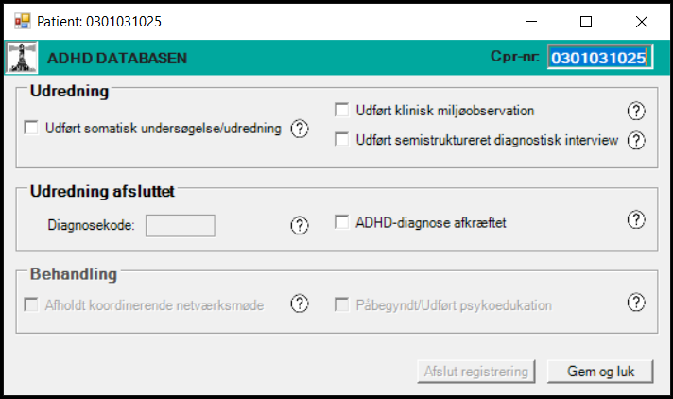
Brug af pop-up - udredning
Diagnosekode DF90 i journalens diagnosekodefelt udløser pop-up
Udredningsfeltet åbner
To parametre:
Udført somatisk undersøgelse
Udført klinisk miljøobs ELLER udført semistruktureret diagnostisk interview
Udfyld relevant – tryk ”gem og luk” – det kan ske flere gange indtil udredningsforløb er afsluttet
Udredning afsluttes enten med ”ν” afkræftet eller bekræftet en af følgende diagnoser:
DF900, DF901, DF908, F988C

Slide 9
Hvad forstås ved udredningsparametre 1
Pop-up punkt | Infotekst
Udført somatisk undersøgelse/udredning | Omfanget af en generel somatisk lægeundersøgelse er baseret på patientens kliniske fremtræden og anamnese. Der bør foretages: Generel somatisk lægeundersøgelse og neurologisk/motorisk screening jf. lokale instrukser, måling af vægt, højde, blodtryk og puls samt hjerte-lungestetoskopi.
Udført semistruktureret diagnostisk interview | Diagnostisk interview skal omfatte vurdering af ADHD kernesymptomer, differentialdiagnoser og komorbiditet med enten Kiddie-SADS, PSE-SCAN eller DAWBA.

Slide 10
Hvad forstås ved udredningsparametre 2
Pop-up punkt | Infotekst
Udført klinisk miljøobservation | "Med klinisk miljøobservation menes, at barnet observeres i en eller flere af følgende: skole, hjem, institution eller i speciallægepraksis. Klinisk miljøobservation skal foretages af personale tilknyttet børne- ungdomspsykiatrisk speciallægepraksis.” Hensigten med miljøobservationen er at få et billede (en beskrivelse) af barnet i en fri leg (ikke undersøgelseslignende) situation. Optimalt skal observationen foregå i barnets vanlige miljø i hjem og/eller institution/skole. Det er imidlertid ikke altid muligt eller for ressourcekrævende, og vi har så inkluderet at denne indikator også kan opfyldes ved observation af barnet i klinikken, men i en mere fri situation eks. legerum (man anbefaler så at der indhentes pædagogiske beskrivelser af barnets adfærd i institution/skole/fritid.

Slide 11
Runde
Status på brug af pop-up for behandling
Har vi haft udfordringer?
Forstår vi det samme ved definitionen af behandlingsparametrene

Slide 12
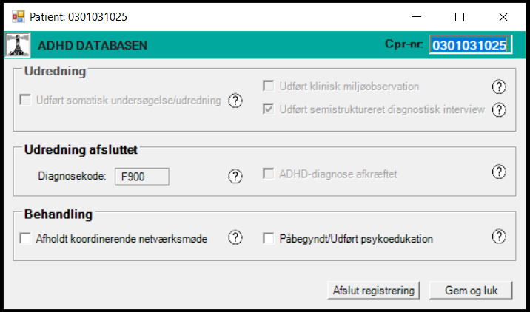
Brug af pop-up - behandling
En af følgende diagnose åbner behandlingsfeltet: DF900, DF901, DF909, DF988C
To parametre:
Afholdt koordinerende netværksmøde
Påbegyndt/udført psykoedukation
Hvis du ikke kan udfylde begge dele på en gang, trykker du ”gem og luk”
Når du har taget stilling til begge parametre, tryk ”Afslut registrering”

Slide 13
Hvad forstås ved behandlingsparametrene
Pop-up punkt | Infotekst
ADHD-diagnose afkræftet
Afholdt koordinerende netværksmøde | Netværksmødet skal baseres på dialog mellem flere parter. Som minimum forudsættes deltagelse af tre parter: Pårørende, kommunale repræsentanter eller repræsentanter for skolemyndigheden og psykiatrisk personale. Formålet med mødet er at skabe sammenhæng mellem den regionale og den kommunale behandlings- og støtteindsats ved gensidigt at udveksle oplysninger om patientens diagnoser, trivsel, udvikling, støtte og behandlingsbehov. Netværksmøde kan afholdes som telefon- eller videomøde med deltagelse af alle parter.
Påbegyndt/udført psykoedukation | Psykoedukation bør være et tilbud til alle, der får stillet ADHD diagnosen. Kan foregå individuelt til familier, til forældre i gruppe og/eller til større børn og unge i gruppe

Slide 14
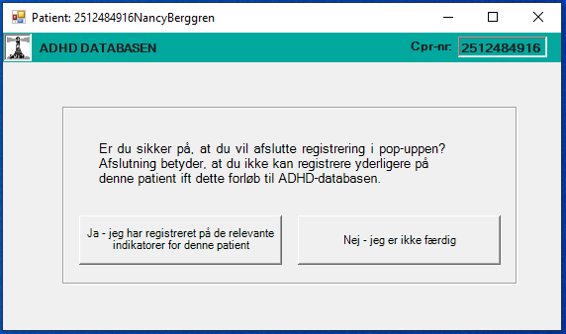
Afslut registering = afslutning af pop-up
Afslut registreringen, når du har taget stilling til alle indikatorer ift. behandling af patienten.
Klik ”JA” i det ekstra vindue, når der er registreret de relevante oplysninger.
Pop-uppen kommer nu ikke længere frem i patientens journal

Slide 15
Runde
Hvordan sikrer vi, at vi får alle relevante patienter registreret?
Bruger vi pop-up hver gang det er relevant?
Sørg for at pop-uppen ikke afsluttes for tidligt
Fælles drøftelse af kriterier for udskrivning af medicin, tilpasning af dosis og vurdering af effekt
Hvor længe følger vi patienterne, og hvad sker der, når patienterne afsluttes?

Slide 16
Opsamling
Er der spørgsmål, vi skal have afklaret?
Hvem gør hvad?
Tidsramme
Hvordan formidles svaret til hele klyngen?
Er der noget, jeg skal gøre hjemme i egen klinik – og hvornår gør jeg det?
Skal vi drøfte dette emne igen?

